Slide 1
SQUEEZE

Slide 2
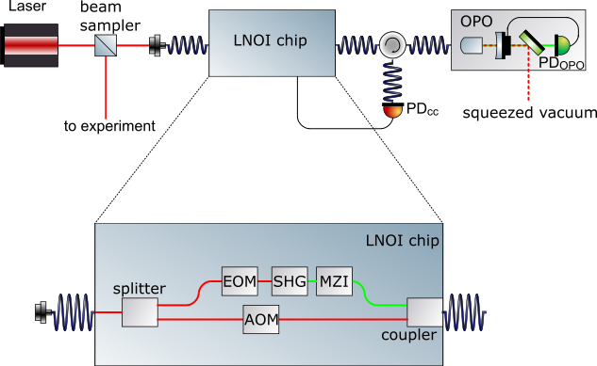
SQUEEZE
STEPS
Chip design
Waveguides
Splitter/Couplers
Electro-Optic Modulator (EOM)
Mach-Zehnder Interferometer (MZI)
Second-Harmonic Generation (SHG)
Component integration
OPO coupling
GOAL: realize an integrated photonic chip using Lithium Niobate on Insulator (LNOI) technology for the generation of squeezed light

Slide 3
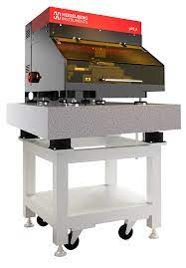
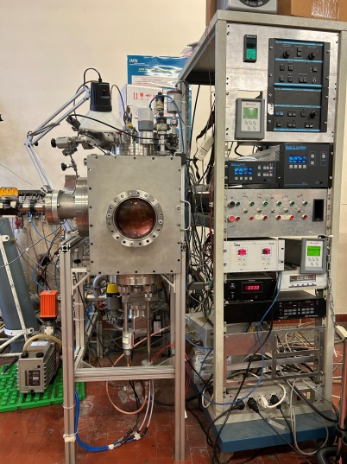
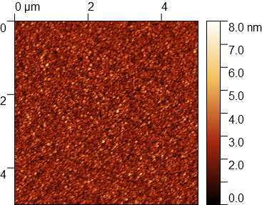
Status: Silicon Nitride strip-loaded waveguides
Waveguide design
SiN deposition
RF reactive magnetron sputtering @ INFN-LNL
Waveguide fabrication
UV maskless lithography @ DFA
SiN
LN
RBS @ LNL (AN2000)
N/Si | 1.35
Si | 53.5%
N | 39.6%
O | 6.3%
Ar | 0.5%
SiO₂
Commercial
Wafer
Si
2 μm
Air
SiN
200 nm
Ellipsometry (1550 nm): n ~ 2.03, k < 10⁻⁴
LN
500 nm
SiO₂
Comsol simulations
Roughness ~ 0.6 nm

Slide 4
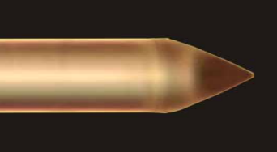
Next step: fiber alignment apparatus
Under development
NOTE: the IR detector is still being evaluated
Description | € | Q.ty | Tot.
Thorlabs MAX313D/M | 1.9k | 2 | 3.8k
Thorlabs AMA562/M | 0.1k | 2 | 0.2k
Thorlabs APY002/M | 0.43k | 2 | 0.86k
Thorlabs HFR007 | 0.33k | 2 | 0.66k
Thorlabs MVS05/M | 0.84k | 1 | 0.84k
Thorlabs LX20/M | 0.96k | 1 | 0.96k
Thorlabs PR01/M | 0.38k | 1 | 0.38k
Thorlabs miscellanea | 1k | 1 | 1k
OzOptics lensed fibers | 0.15k | 8 | 1.2k
DinoLite microscope | 0.64k | 1 | 0.64k
Total (ex. VAT) |  |  | 10.5k
microscope
Lensed PM
optical fibers
LASER
Rot
chip
Rot
DETECTOR
$$θ, φ$$
TEC
$$θ, φ$$
x, y, z, $θ$
x, y, z
x, y, z
Chip 4-axis
stage
Sub-micrometric 5-axis fiber alignement stages
with PM fiber rotation

Slide 5
Assegnazione vs spese
Tipologa | ITEM | Assegnazione (k€) | Sub iudice | Speso (k€) | Note
CONS | 2 Substrati LNOI | 7.5 |  | 9.88 | In attesa di consegna
CONS | Micrometro |  |  | 0.2
CONS | Utilizzo camera bianca | 2.0
CONS | Sputtering deposition | 2.0 | 3.0
CONS | Materiali di consumo | 4.0 |  | 2.0 k€
INV | Set up per accoppiamento in guida | 16 |  | $\sim 13.0$k€ | Preventivo in corso, manca CCD IR ($\sim 7 k€$)
TRASPORTI | Spedizione in USA per misure |  |  | 0.6 | Spostamento
 | TOTALE | 31.5 | 3.0 | 25.7
Possibilità di acquisto CCD IR spostando 6 k€ da CONS + 3 k€ SJ già quest’anno.

Slide 6
Attività 2026
Fabbricazione guide tramite e-beam lithography a Trieste (collaborazione con Prof. F. Romanato)
Test di produzione di seconda armonica tramite conversione ottica su chip ottico commerciale, come attività propedeutica alla generazione di luce squeezed.

Slide 7
Richieste 2026
TIPOLOGIA | ITEM | COSTO PREVISTO (k€) | NOTE
CONS | Materiale di consumo e camera bianca | 10
CONS | Substrati LNOI | 7,5 | erroneamente ascritti a inventariabile, ma in realtà sono CONS
INV | Anticipo per CCD IR | 2,5 | Se non si può sbloccare SJ dell’anno precedente
INV | SHG in fibra | 12

Slide 8
FTE e utilizzo di servizi
Nome | Affiliazione | Ruolo | FTE
Marco Bazzan | DFA | Responsabile locale | 20
Jean Pierre Zendri | INFN – PD | Ottica, elettronica | 10
Simone Marchetti | DFA | Microfabbricazione, ottica, elettronica | 40
Filippo Romanato | DFA | Microfabbricazione | 20
Gianluigi Maggioni | DFA | Deposizione film
Officina Meccanica: 1 M.U. Per realizzazione componenti da banco ottico

